Slide 1
Identitetspolitik
Med fokus på venstrefløjens identitetspolitik

Slide 2
Woke og identitetspolitik Walk And Talk
Hvad betyder begrebet woke
Hvorfor er woke blevet et skældsord?
Hvilken rolle spiller sprog for vores opfattelse af køn?

Slide 3
Hvad er Identitetspolitik?
Når identitetsmæssige spørgsmål som en gruppes køn, religion, etnicitet, nationalitet el.lign.. gøres til centrum for den politiske debat
Identitetspolitik er værdipolitik, dvs. handler om hvilke værdier skal være herskende i samfundet.
Dette gælder både den venstreorienterede og højreorienterede værdipolitik.
Fx skal samfundet indrettes feministisk eller antifeministisk.
Når forskellige grupper kæmper for at ændre eller forbedre de forhold de har
Undertrykkelse og uretfærdigheder er i centrum

Slide 4

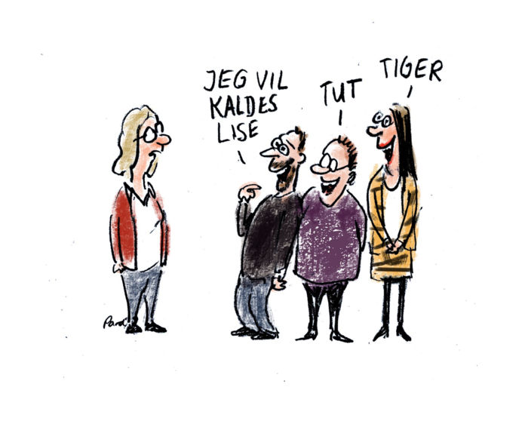


Eksempler
Notes:
Overlap mellem modstandere af identitetspolitik og tilhængere af en højreorienteret identitetspolitik. Fx debatten om Hansens is.

Slide 5
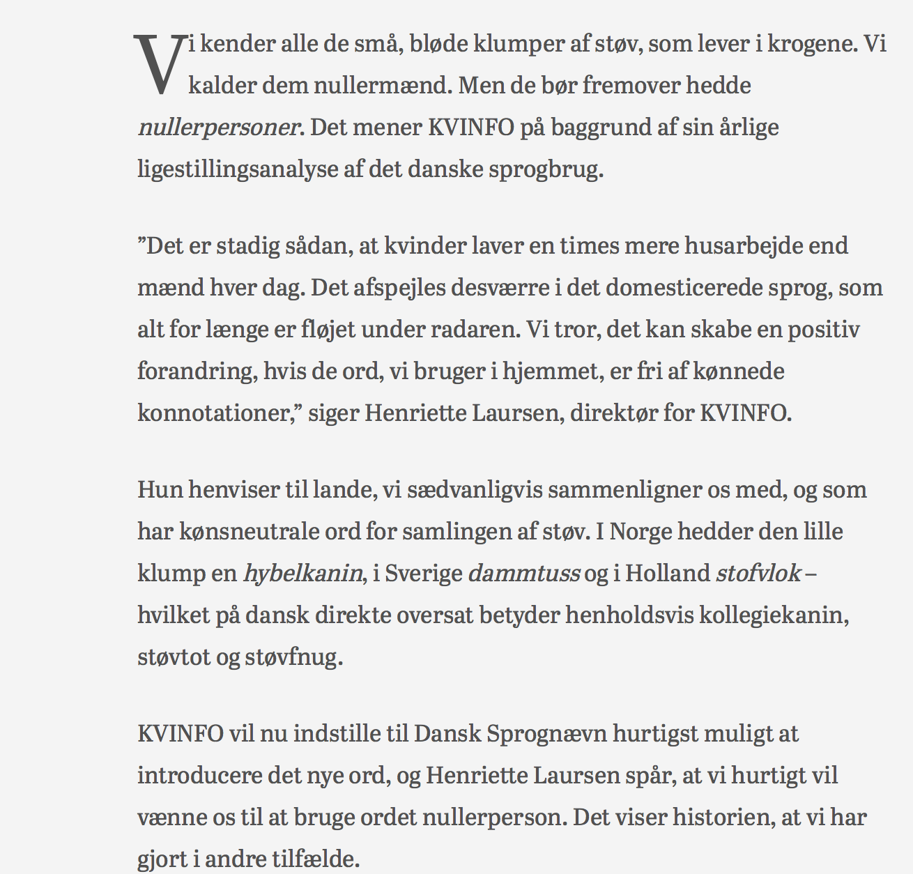
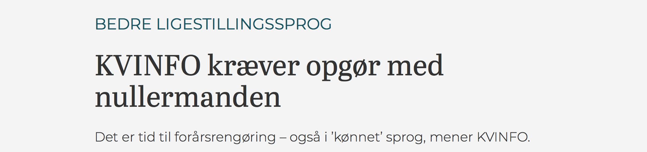
Eksempler
Kvinfos aprilsnar

Slide 6
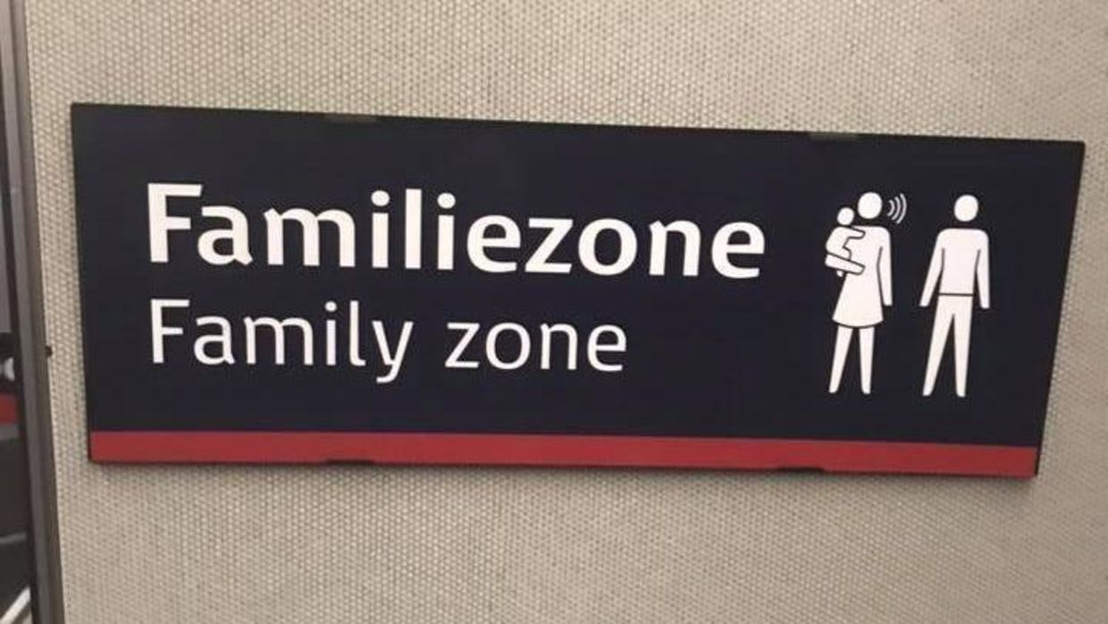
Fortalere for identitetspolitik
Symptomallæsere → Alt hvad vi omgiver os med er symptomer på samfundsstrukturer
Tilskriver hverdagsfænomener betydning og ser dem som udtryk for samfundstendenser
Intet er for småt

Slide 7
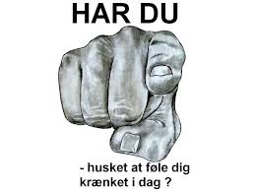
Modstandere af identitetspolitik
Singulærlæsere → Opfatter fænomener som enkeltstående og læser ikke strukturelle sammenhænge ind i dem
Toiletpiktogrammet er bare et udtryk for ‘et billede’ uden nogen hensigt bag
Symptomallæserne overfortolker

Slide 8
Identitetspolitiske områder
Sprog → Betydningen af vores ord og vendinger (skal de ændres eller skiftes ud?)
Fx Pippis far er ændret fra ‘negerkonge’ til ‘Sydhavskonge’
Kulturelle produkter og symboler → Frisurer, madvarer, forlystelser, vittigheder, reklamer og sange (skal de ændres for at forhindre fx diskrimination)
Fx ‘Den danske sang er en ung blond pige’, Hottentotkarrusellen i Djurssommerland, Kæmpe eskimo
Social praksis → Hvordan vi bør feste, opdrage børn, agere på arbejdspladsen, drive off. Institutioner (Generelt for at få samfundet til at fungere)
Fx Mexicansk temafest på KU, #metoo, italesættelsen af køn
Repræsentation → Hvem skal vises, ses, høres, anerkendes på magtfulde poster, i medierne/film/TV, pensum på uddannelser
Fx Kritik af at Nikolaj Lie Kaas (som hvid mand) ligger stemme til sort mand i Disney film, gymnasielæreres kritik af kanon i dansk, hvor kun en forfatter er kvinde.

Slide 9
Forskelle på Venstre- og Højrefløjens identitetspolitik
Venstreorienteret identitetspolitik | Højreorienteret identitetspolitik
Vi skabe ligestilling for marginaliserede grupper af blandet andet seksuelle, religiøse, etniske og kulturelle minoriteter. | Tribalistisk Vil etablere en identitets(den hvides domonans over andre identiteter gennem en styrkelse af den nationale identitet Tæt knyttet til højrepopulismen
Notes:
Fra Marie Berg Carlsen: Populisme og identitetspolitik, Columbus 2020.

Slide 10
Venstrefløjens identitetspolitik
Hovedpåstanden
Minoritetsgrupper (etnicitet, race, seksualitet og køn) udsættes for systematisk institutionel og diskursiv undertrykkelse
En universalistisk identitetspolitik → Ønsker et samfund, hvor alle grupper er lige på alle tænkelige parametre → Intersektionalitet

Slide 11
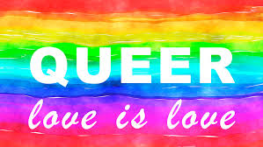
Venstrefløjens forskellige mål
Anerkendelsespolitik og særrettigheder
Det er ikke nok at undgå diskrimination
Vil også opnå anerkendelse for deres særtræk → opnå særrettigheder (Resultatlighed)
Fx kønskvoter
Formålet er at løfte minoriteter op på niveau med majoriteten (forskelsblinde rettigheder er ikke nok → Formel lighed)
Dekonstruktion af normerne
Nedbrydelse af normer, kategorier og identiteter, der er herskende i samfundet
Etablering af nye normer, kategorier og identiteter → Queerbevægelsen

Slide 12
Queerbevægelsen
De gældende normer og kategorier er etableret af flertallet og af de dominerende identiteter i samfundet
Normerne tilgodeser derfor deres identitet frem for minoriteters identitet
Et opgør med den biologiske determinisme med fastlagte normer og kønsroller
Ønske om at ændre den traditionelle måde at forstå køn på ved at introducere en ny → Køn er ikke noget binært

Slide 13
Venstreorienterede identitetspolitiske kønsbegreber
Ciskønnede → Det oplevede køn stemmer overens med det køn, man er født med
Transkønnede → Kønsidentiteten er ikke i overensstemmelse med det køn, man er født med
Pankønnede → Føler de er hverken eller (et blandet køn)
Flydende kønsidentitet → Ens kønsidentitet kan variere og skifte gennem hele livet
Akønnede → Identificerer sig slet ikke med et bestemt køn
Op til 30 forskellige køn

Slide 14
Kritik af den venstreorienterede identitetspolitik
Fire forskellige
Den liberale kritik
Den socialistiske kritik
Debatkultur-kritikken
Krænkelseskritikken
Læs pdf-fil og undersøg dem i arbejdsarket.

